Slide 1
Виртуальная реальность
и мультимедиа
Математические и технические
основы компьютерной графики
к.ф.-м.н.
Рябинин Константин Валентинович
e-mail: kostya.ryabinin@gmail.com
Пермь, 2015

Slide 2
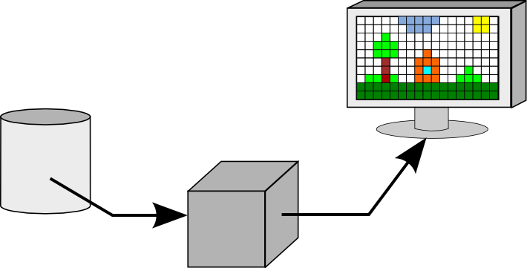
Изображения в КГ
<number> / 13
Формирование изображения в компьютерной графике
Отображение
Математическая модель хранения изображения
Визуализация

Slide 3
Изображения в КГ
<number> / 13
Классификация графики по способу хранения
(от способа хранения зависит визуализация)
 | 2D | 3D
Растровая | Матрица точек | Воксели
Векторная | Описание контуров и заливок | Описание многоугольников

Slide 4
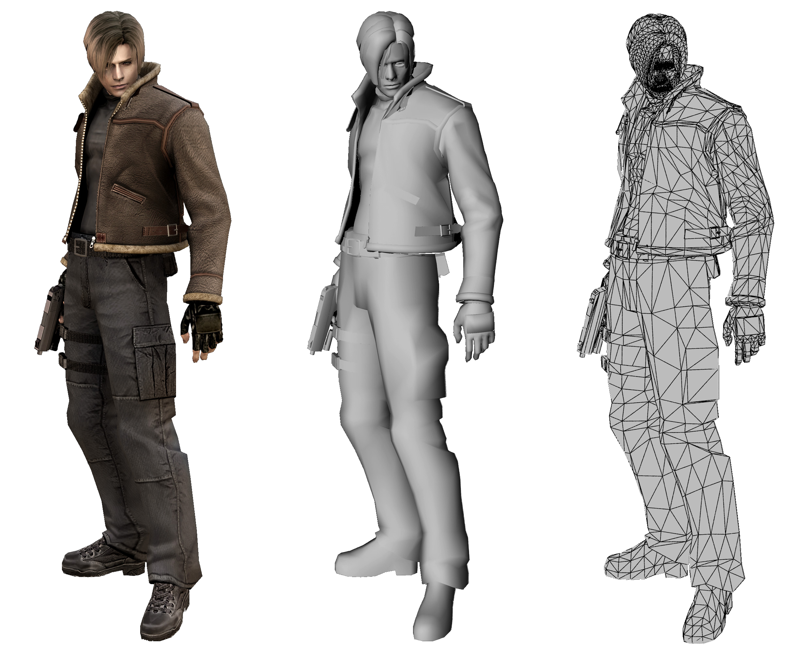
Построение геометрии
<number> / 13
Объекты в полигональной 3D- графике представляют собой поверхности, аппроксимированные множеством многоугольников

Slide 5
Построение геометрии
<number> / 13
Многоугольники (примитивы) описываются как множество вершин и связей между ними
Атомарная управляемая единица геометрии – вершина
Вершина имеет набор атрибутов
(координаты в пространстве, координаты нормали, координаты текстуры, ...)
Чтобы разместить объекты на сцене, над вершинами этих объектов производятся преобразования координат
Вводятся различеные системы координат
(локальные координаты объекта, глобальные координаты сцены, NDC, ...)
Канонически растеризации подвергаются лишь те примитивы (части примитивов), которые попали в
[–1; 1] x [–1; 1] x [–1; 1] NDC

Slide 6
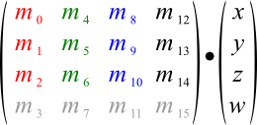
Преобразование координат
<number> / 13
Задача преобразования координат вершины из одной системы в другую удобно решается матрицами и векторами:
ось X новой системы координат
ось Y новой системы координат
ось Z новой системы координат
начало новой системы координат
Матрица переноса
Матрица масштаба
Матрица поворота вокруг оси
Комбинирование преобразований осуществляется перемножением матриц

Slide 7
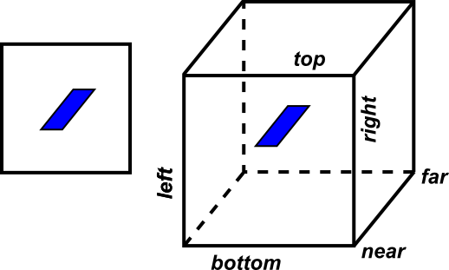
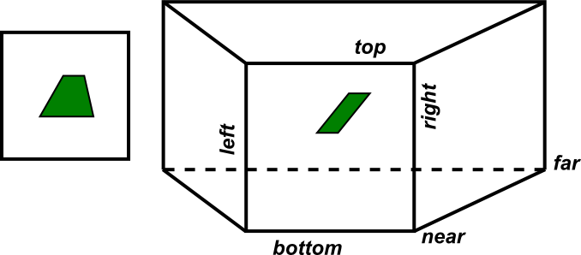
Проекция
<number> / 13
Проецирование объектов на экран также сводится к пеобразованию координат и может быть единообразно осуществлено матрицами:
Параллельная проекция
Перспективная проекция

Slide 8
Камера
<number> / 13
Камера – это псевдообъект в трёхмерном пространстве, характеризующий положение наблюдателя
Камера – лишь полезная метафора, на низком уровне она выражена матричным преобразованием, математически ничем не отличающимся от всех остальных
Часто преобразование камеры является лишь аффинным
Для удобства выражения соответсвующих преобразований вводят паттерн хранения матриц Model-View-Projection

Slide 9
Структуры данных для рендеринга
<number> / 13
Большая часть графических API имеют следующую концептуальную организацию данных для визуализации:
Графический контекст
Буфер кадра
Буфер вершин
Буфер цвета
Буфер атрибутов
Буфер глубины
Машина состояний
Шейдер
Буфер трафарета
. . .
Текстура

Slide 10
Графический конвейер
<number> / 13
Данные
вершин
Вершины
Вершинный
процессор
Сборка
примитивов
Примитивы
Текстуры
Растеризация
Фрагментный
процессор
Фрагменты
Буфер
кадра
Пиксели

Slide 11
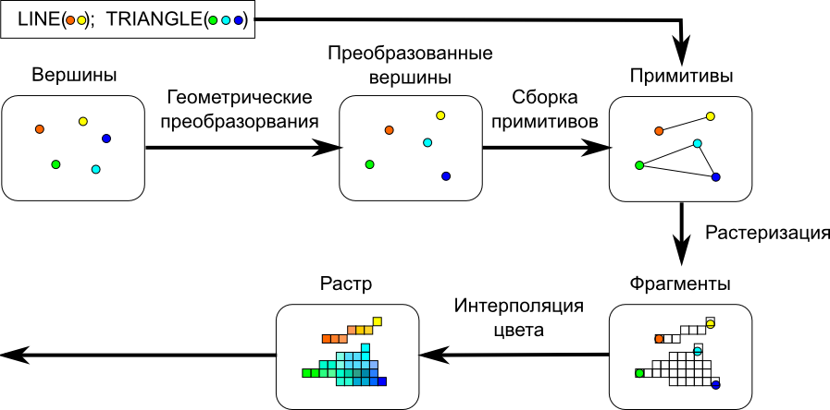
Поток данных конвейера
<number> / 13

Slide 12
Шейдеры
<number> / 13
Шейдер – это микропрограмма, написанная на специальном ЯП для одной из ступеней графического конвейера
Шейдеры служат для единообразного преобразования атрибутов объектов и создания различных визуальных эффектов
Виды шейдеров:
    Вершинные
    Геометрические
    Фрагментные
Шейдеры более ранних этапов конвейера готовят данные для шейдеров более поздних этапов
Шейдерная программа – группа шейдеров, полностью определяющих все этапы конвейера
(по шейдеру на этап)

Slide 13
Шейдеры
<number> / 13
/* VERTEX SHADER */
uniform mat4 u_mvp;
attribute vec3 a_coord;
attribute vec4 a_color;
varying vec4 v_color;
void main()
{
v_color = a_color;
gl_Position = u_mvp * vec4(a_coord, 1.0);
}
/* FRAGMENT SHADER */
varying vec4 v_color;
void main()
{
gl_FragColor = v_color;
}
Совпадение имён
Интерполяция значений

